Slide 1
Районная конференция работников образования
Проектная деятельность –
один из факторов формирования социального опыта школьника
Суродина Татьяна Михайловна, учитель начальных классов
29 августа 2014 г.

Slide 2
Идеи проектной деятельности:
- формирует ключевые компетентности учащихся;
- является путём познания, способом организации процесса познания, средством формирования аналитических способностей, критического мышления, освоения логических способов восприятия и обработки информации;
- неотъемлемая часть требований ФГОС к умениям и навыкам;
- является способом достижения личностных, метапредметных и предметных результатов обучающихся.

Slide 3
Проектная деятельность – способ активизации учебно-познавательной деятельности школьников
Составление проектов формирует:
учебную деятельность;
умение добывать знания;
перерабатывать полученную информацию;
действовать по намеченному плану;
решать задачи.
Проектная деятельность развивает:
внимание;
наблюдательность;
память ;
культуру речи.

Slide 4
Этапы проектной деятельности обучающихся:
Выбор цели, проблемы и определение назначения проекта.
Формирование групп единомышленников из обучающихся, выбравших одну и ту же проблему.
Планирование совместной работы.
Реализация плана.
Презентация результатов группы.
Оценка проектов, предлагаемых каждой группой.
Психолого- педагогический анализ.

Slide 5
Результаты проектной деятельности:
- обучающиеся приобретают навыки практической работы,
включаются в разнообразные активные формы обучения;
создаются условия для развития потенциальных возможностей обучающихся.

Slide 6
Проблемы организации проектной деятельности младших школьников:
1. Недостаточное, поверхностное осознание педагогом сущности проектной деятельности и роли обучающегося в ней.
2. Педагоги начальных классов нередко отступают от роли консультанта и занимают главенствующую позицию, полностью регламентируя действия младших школьников в процессе выполнения проектов.
3. Неготовность многих обучающихся к собственно проектированию.
4.Педагоги обращают основное внимание на непосредственный внешний результат, продукт детского проектирования.

Slide 7
Преодоление проблем в организации проектной деятельности:
- привлечение родителей к проектной деятельности младших школьников;
- демонстрация презентаций детско - родительских проектов, продукты проектирования школьников;
- подготовить и раздать родителям памятки или рекомендации по сотрудничеству с ребенком в проектной деятельности.

Slide 8
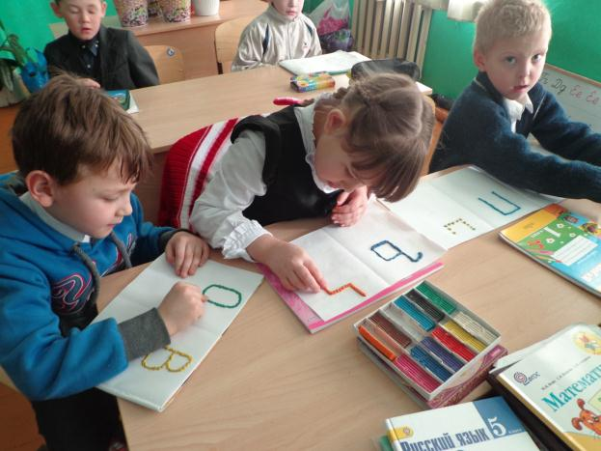
Проект «Живая азбука»

Slide 9
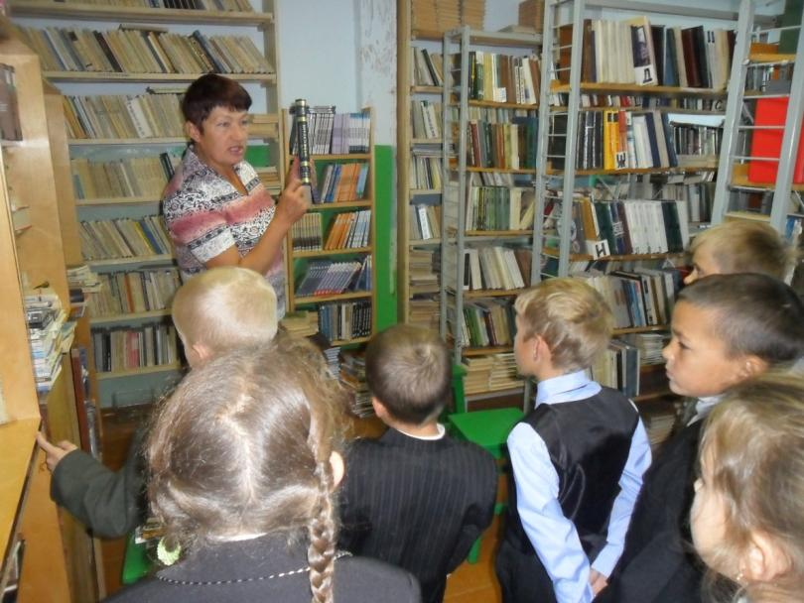
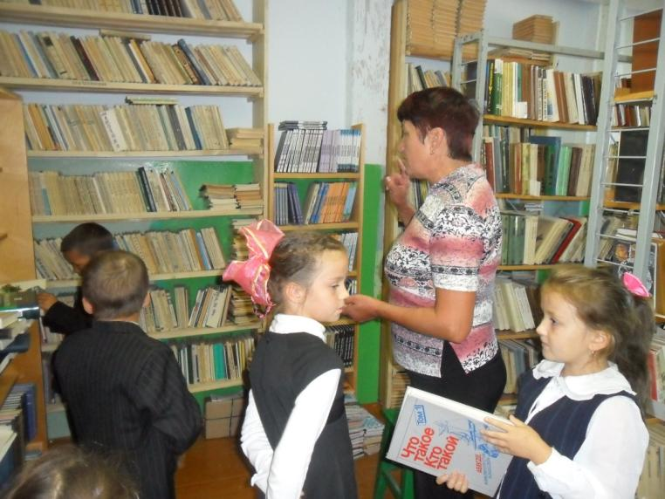
Проект «О чём может рассказать школьная библиотека»

Slide 10
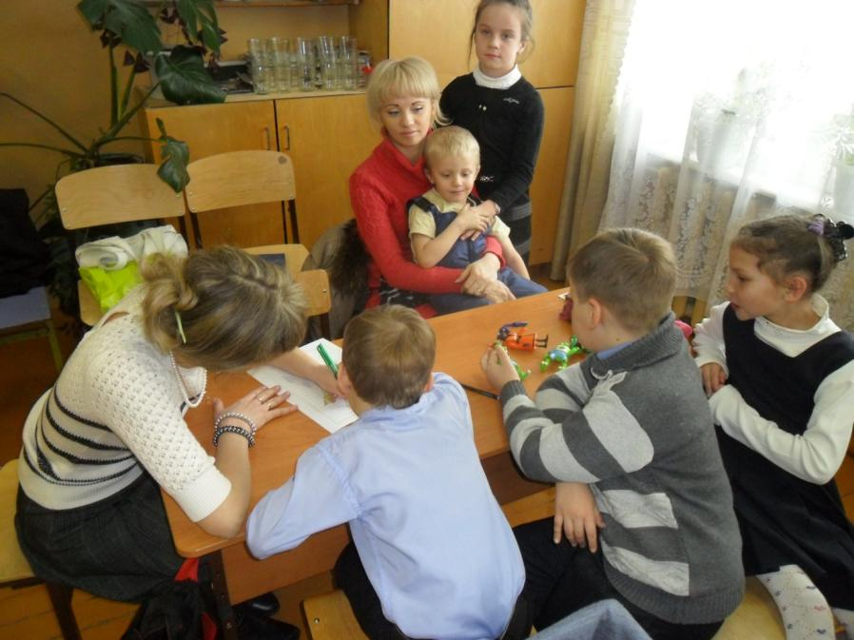
Проект «Пишем письмо»

Slide 11
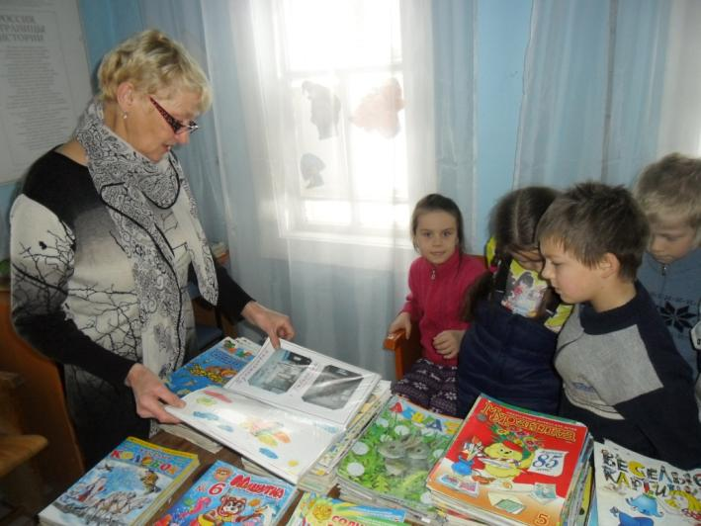
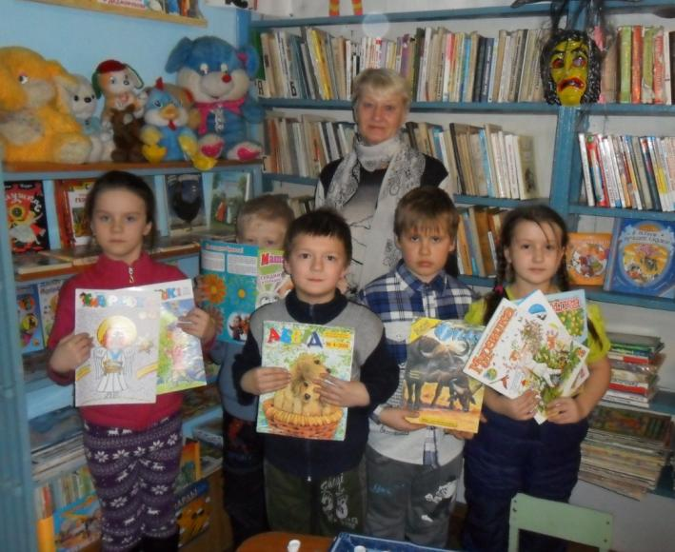
Проект «Мой любимый детский журнал»

Slide 12
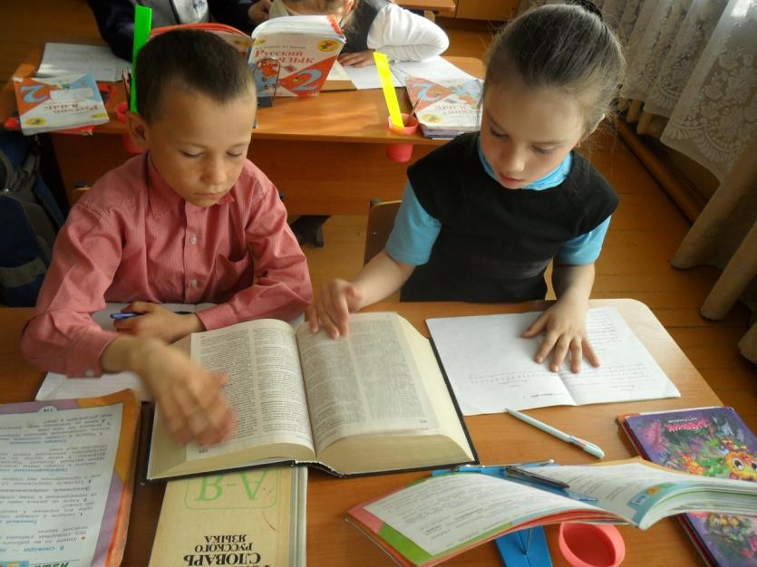
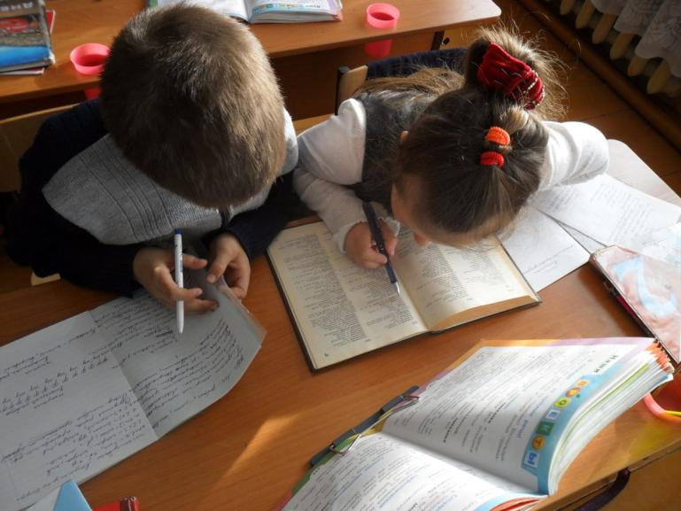
Проект «В словари за частями речи!»

Slide 13
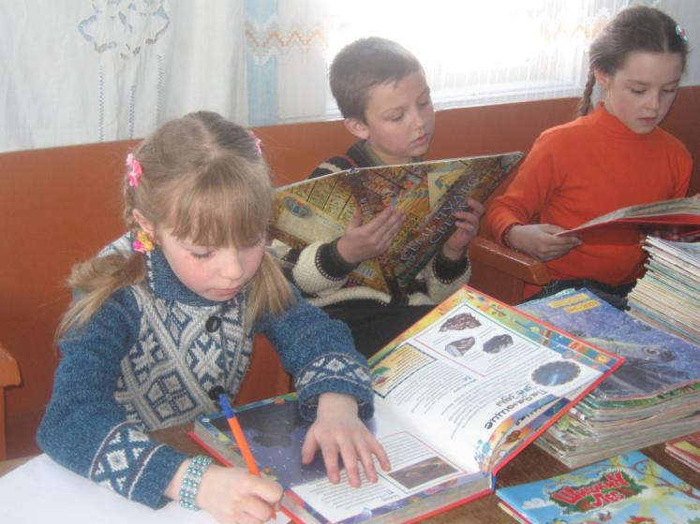
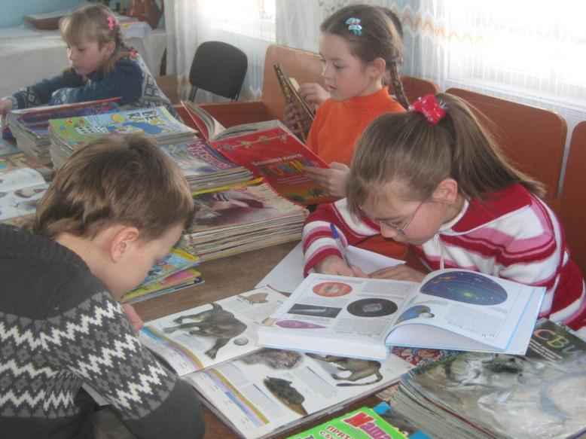
Проект «Солнце, воздух и вода»

Slide 14
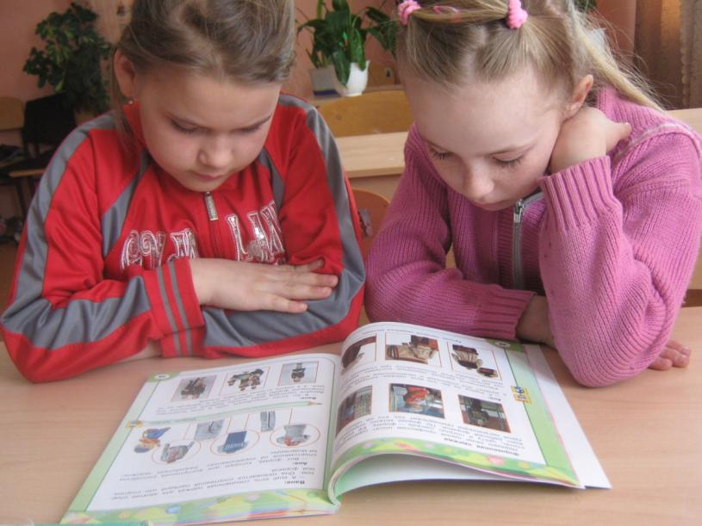
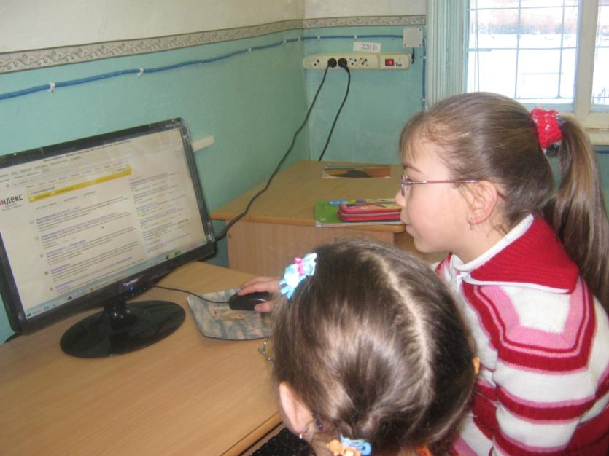
Проект «Тепло родного очага»

Slide 15
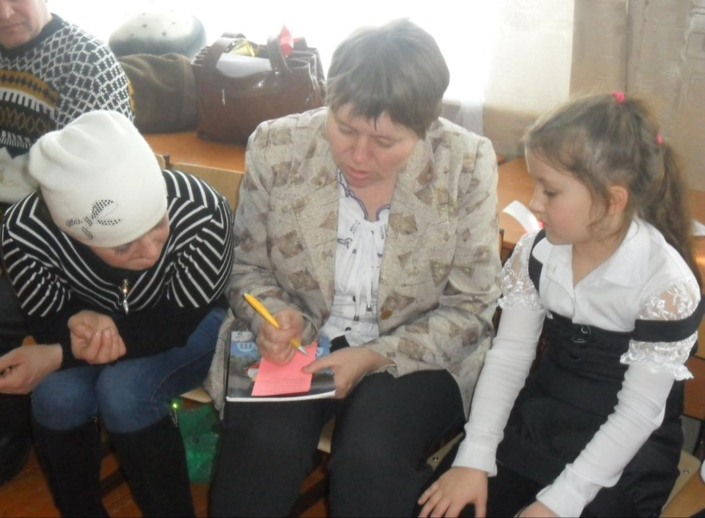
Нам помогают родители

Slide 16
Литература
Бухтиярова И.Н. Метод проектов и индивидуальные программы в продуктивном обучении. // Школьные технологии. 2001. №2. С.108-115.
Горбунова Н.В., Кочкина Л.В. Методика организации работы над проектом. // Образование в современной школе. 2000. №4. С. 21-27.
Девяткина Г.В. Проектирование учебно-технологических игр. // Школьные технологии. 1998. №4. С. 121-126.
Монахова Л.Ю. Теоретические аспекты технологии проектирования индивидуальных образовательных программ. // Наука и школа. 2000. №1. С. 45.
Новые педагогические и информационные технологии в системе образованияд/ Под ред. Е.С.Полат – М., 2000

